Slide 1
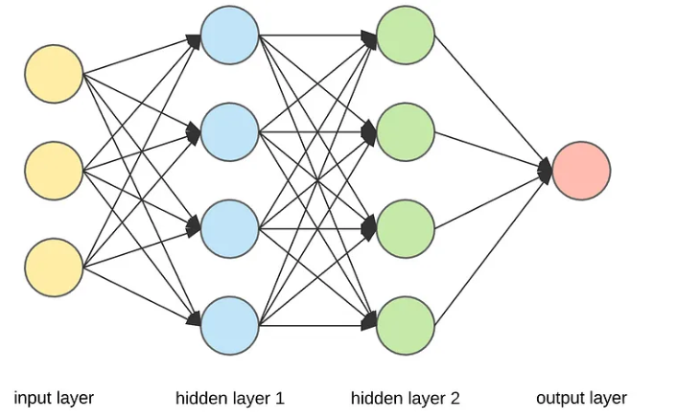
Нейронные сети
Искусственная нейронная сеть (ИНС) — упрощенная модель биологической нейронной сети, представляющая собой совокупность искусственных нейронов, взаимодействующих между собой.

Slide 2
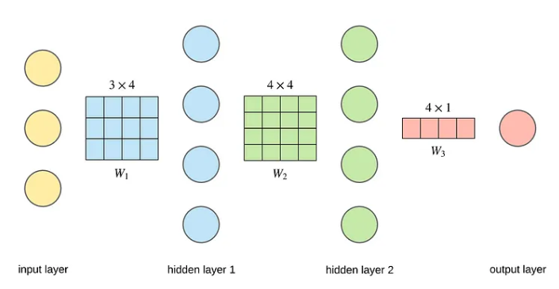
Матричный вид структуры ИНС

Slide 3
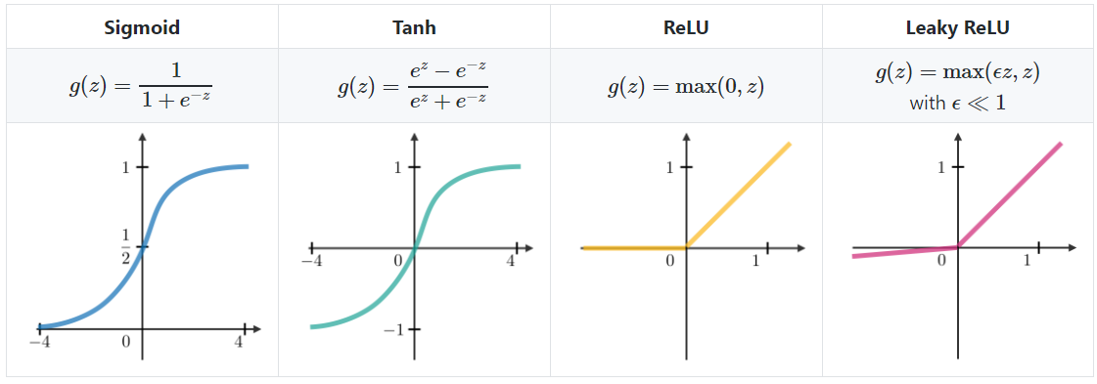
Функции активации

Slide 4
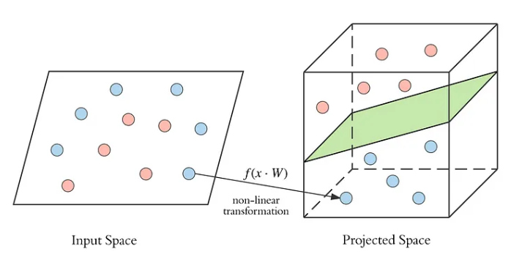
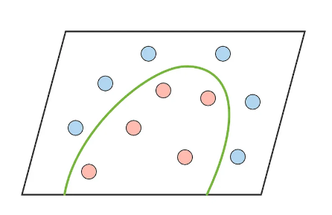
Нелинейность функций активации наглядно

Slide 5
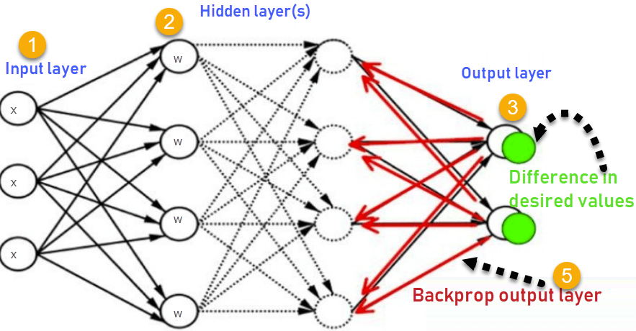
Обратное распространение ошибки
На каждой итерации происходит два прохода сети — прямой и обратный.
На прямом входной вектор распространяется от входов сети к ее выходам и формирует некоторый выходной вектор, соответствующий текущему (фактическому) состоянию весов.
Затем вычисляется ошибка нейронной сети как разность между фактическим и целевым значениями.
На обратном проходе эта ошибка распространяется от выхода сети к ее входам, и производится коррекция весов нейронов

Slide 6
Вопросы?

Slide 7
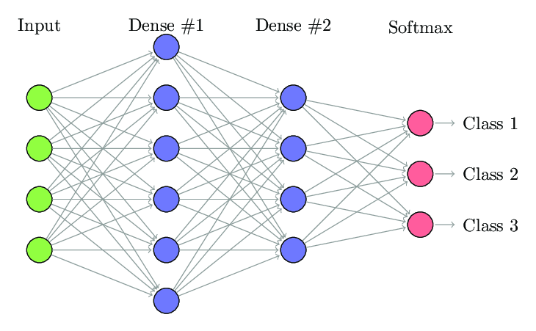
Архитектуры ИНС – полносвязная сеть (FNN)
Каждый нейрон связан со всеми нейронами предыдущего слоя
У такой сети много параметров
Трудно обучать

Slide 8
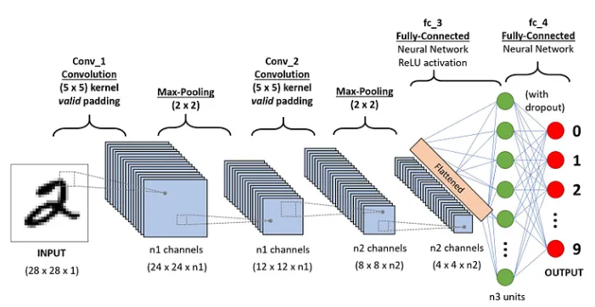
Архитектуры ИНС – сверточная сеть (CNN)
Внутри сверточной сети (CNN):
Сверточные слои;
Слои субдискретизации (Subsampling или Pooling), которые уменьшают размер изображения;
Полносвязные слои.

Slide 9
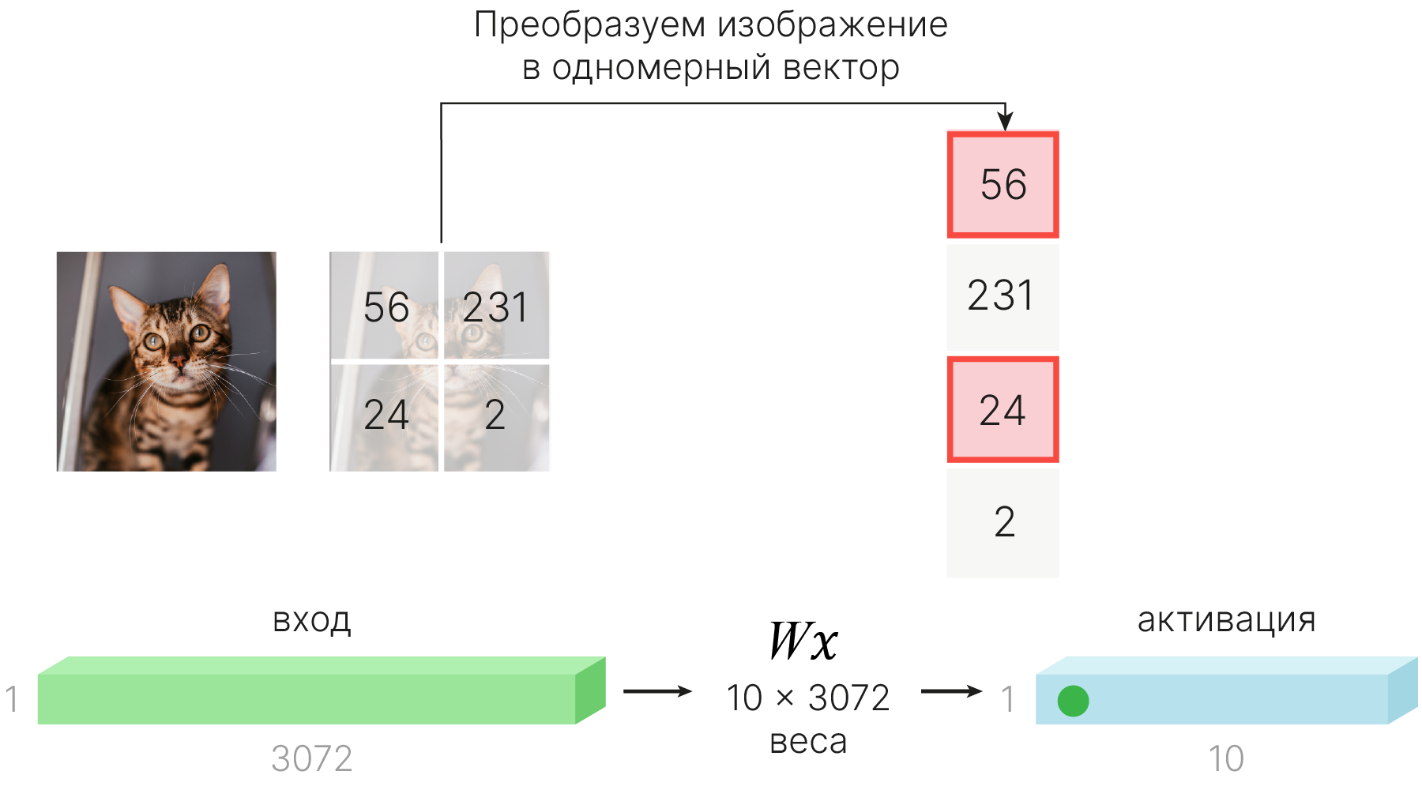
Можно ли без CNN?

Slide 10
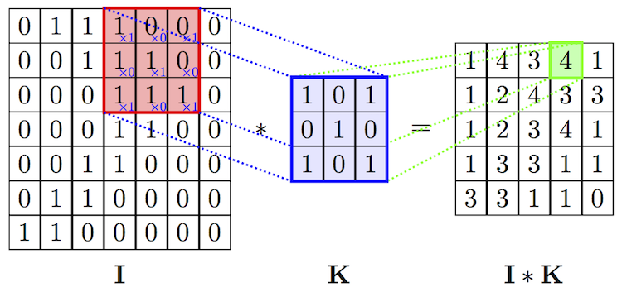
Операция свертки
Слой свёртки — основной блок CNN. Он включает в себя для каждого канала свой фильтр, ядро свёртки которого обрабатывает предыдущий слой по фрагментам (суммируя результаты поэлементного произведения для каждого фрагмента). Весовые коэффициенты ядра свёртки (небольшой матрицы) неизвестны и устанавливаются в процессе обучения.

Slide 11
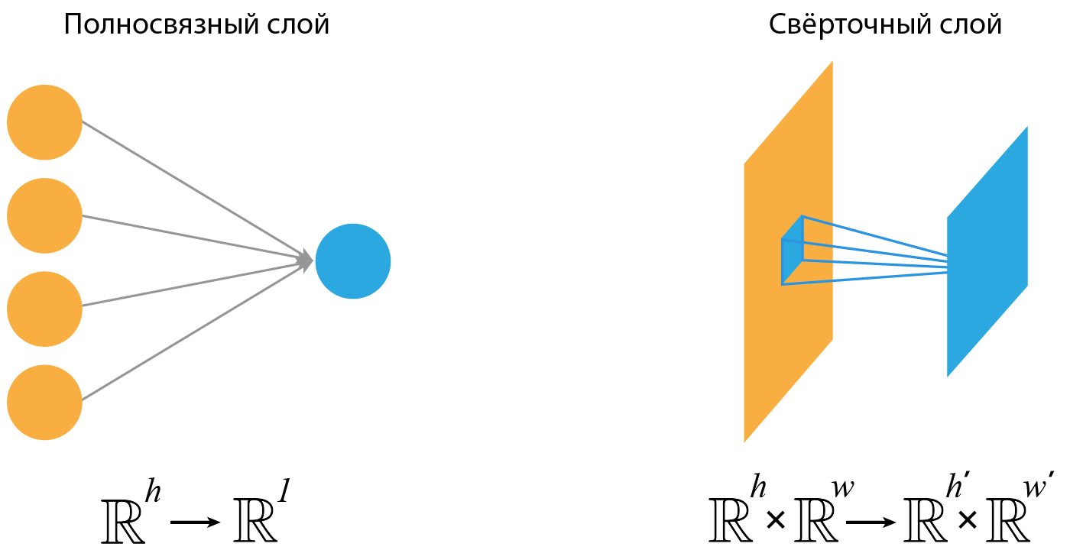
Линейный слой VS Сверточный

Slide 12
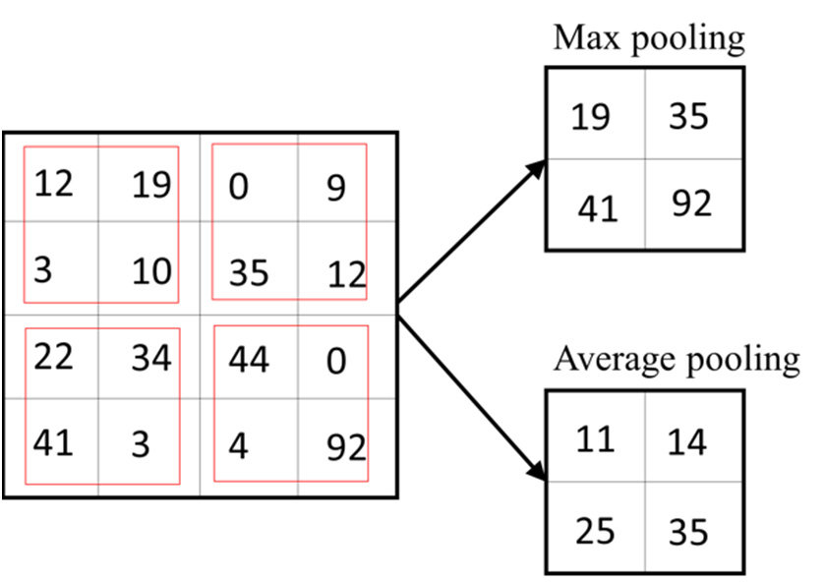
Операция пулинга (pooling)
Слой пулинга — представляет собой нелинейное уплотнение карты признаков, при этом группа пикселей уплотняется до одного пикселя, проходя нелинейное преобразование.
Операция пулинга позволяет существенно уменьшить пространственный объём изображения.
Пулинг интерпретируется так: если на предыдущей операции свёртки уже были выявлены некоторые признаки, то для дальнейшей обработки настолько подробное изображение уже не нужно, и оно уплотняется до менее подробного. К тому же фильтрация уже ненужных деталей помогает не переобучаться.

Slide 13
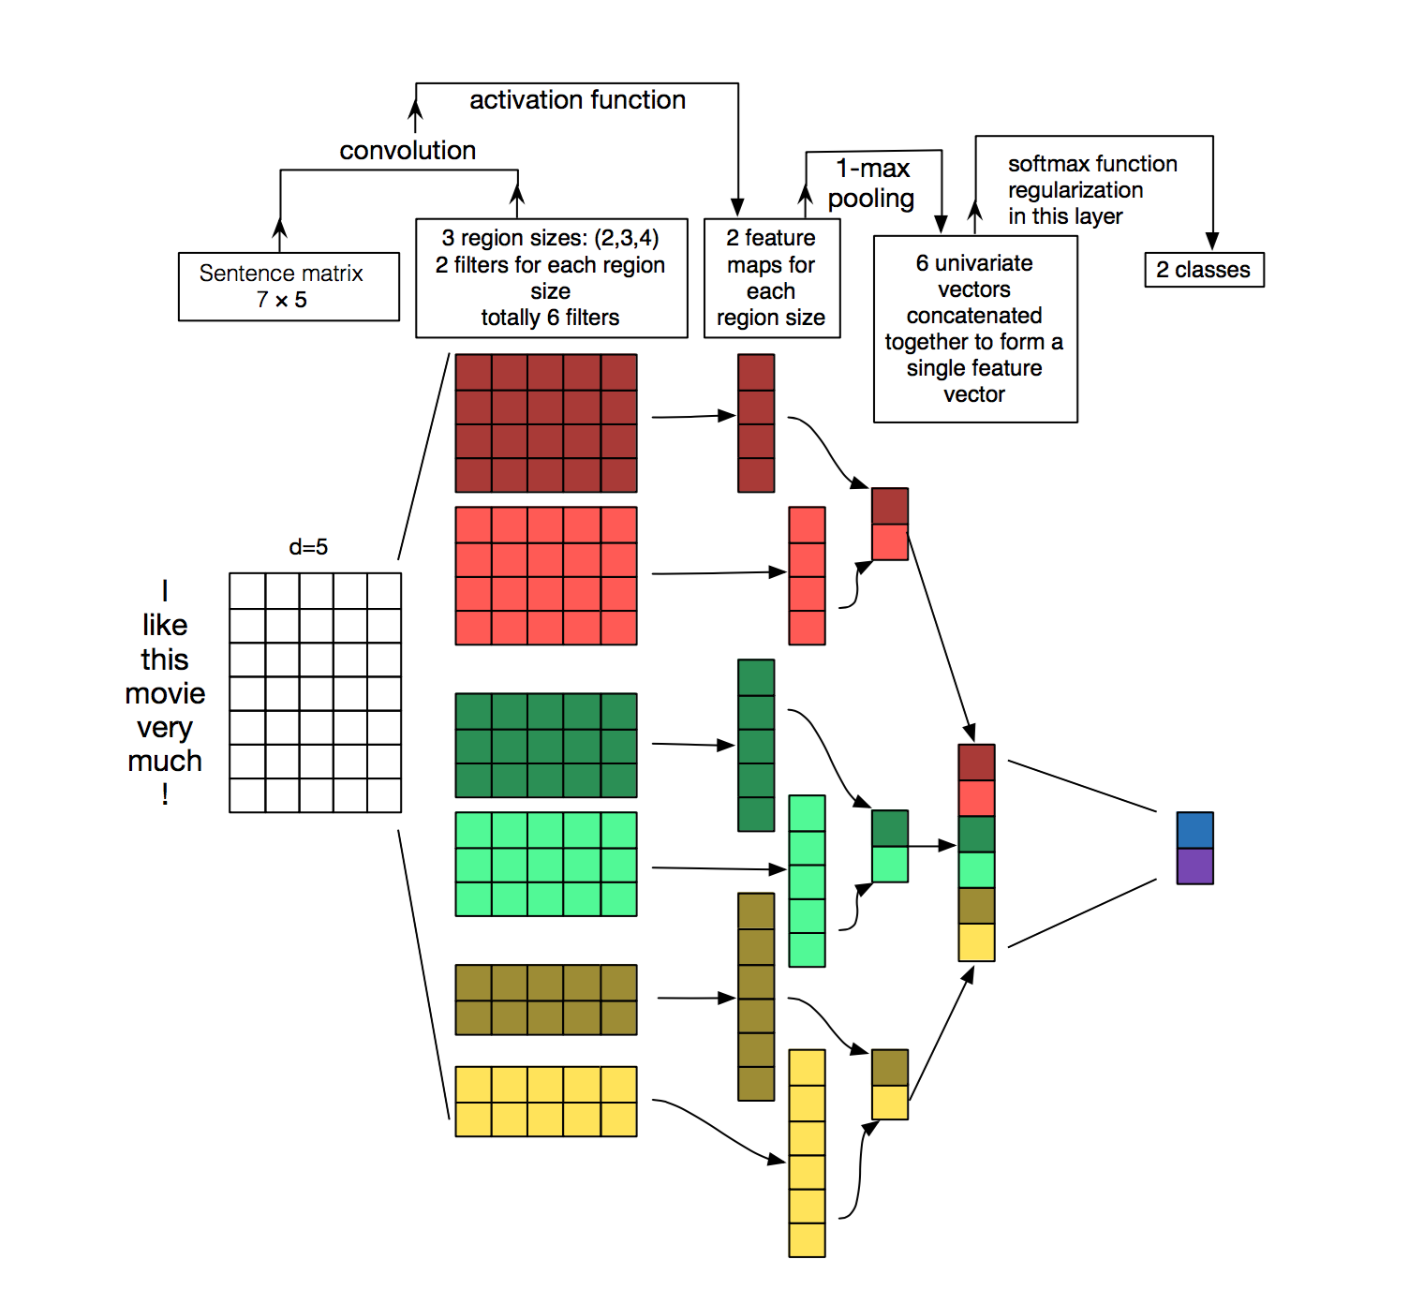
CNN в NLP

Slide 14
Вопросы?

Slide 15
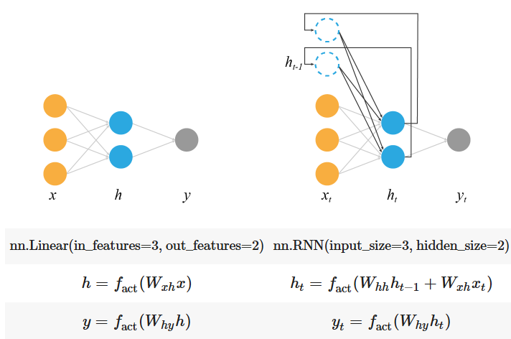
Архитектуры ИНС – рекуррентная сеть (RNN)
Могут учесть порядок во времени – работать с последовательными данными
Обладают памятью за счет того, что содержимое слоя передается нейросети обратно, это как бы ее память.

Slide 16
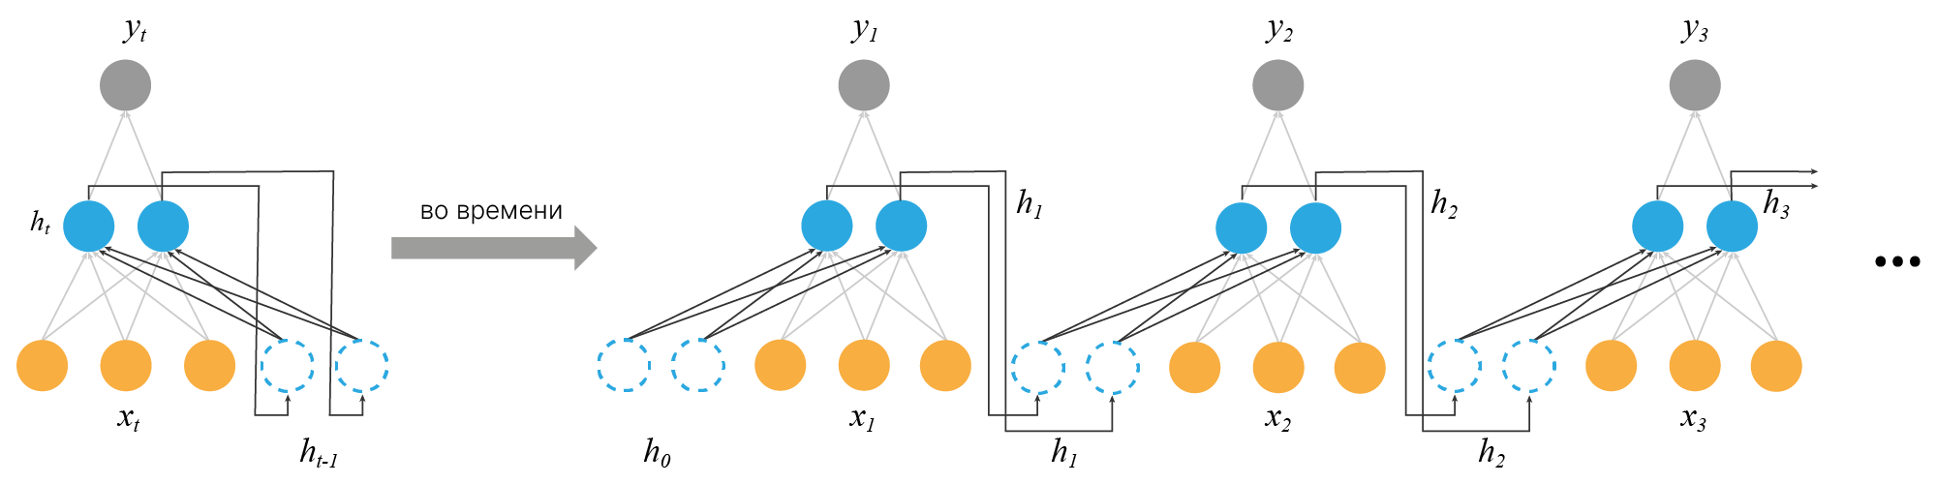
Если развернуть RNN во времени

Slide 17
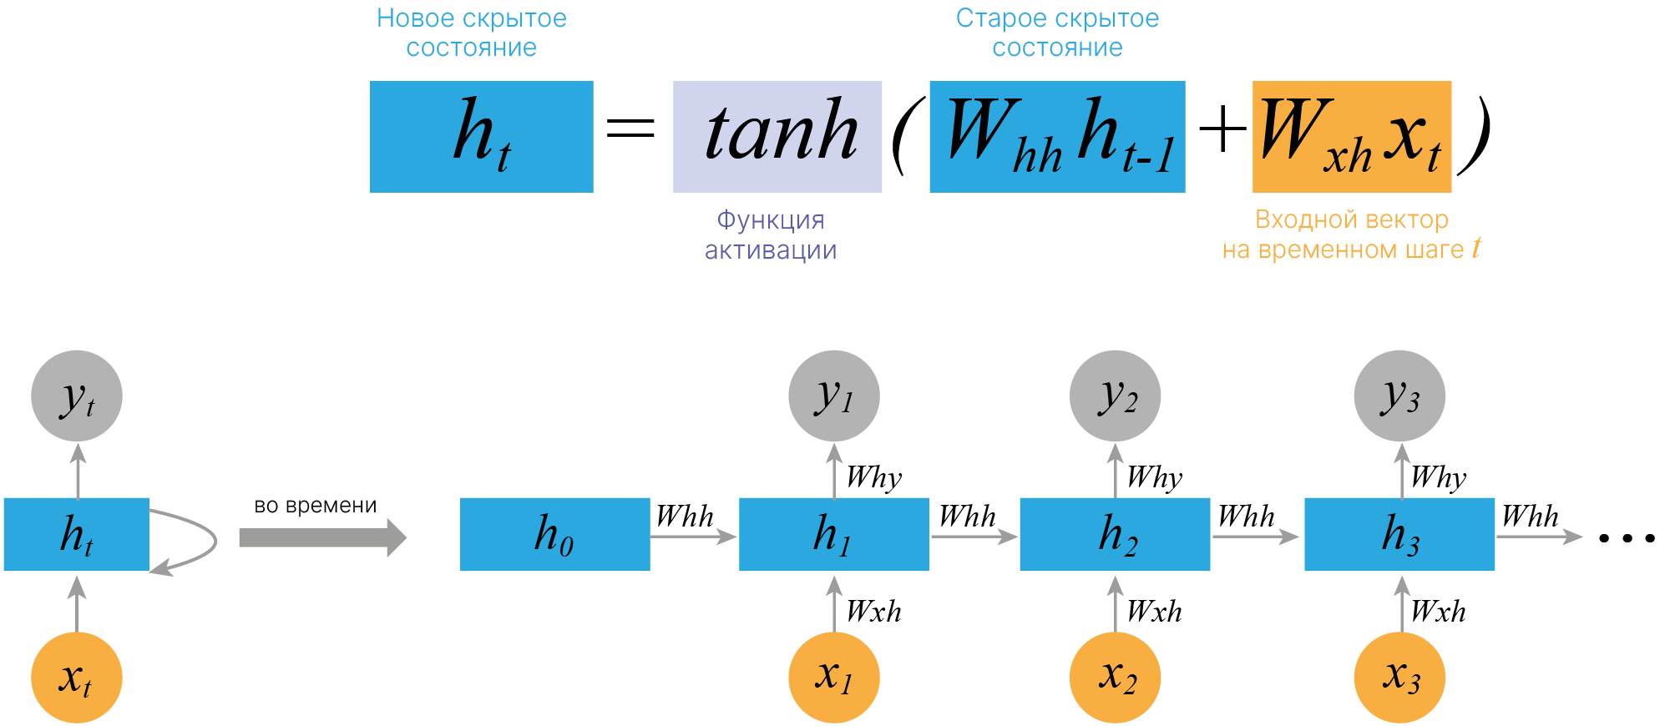
Другой взгляд

Slide 18
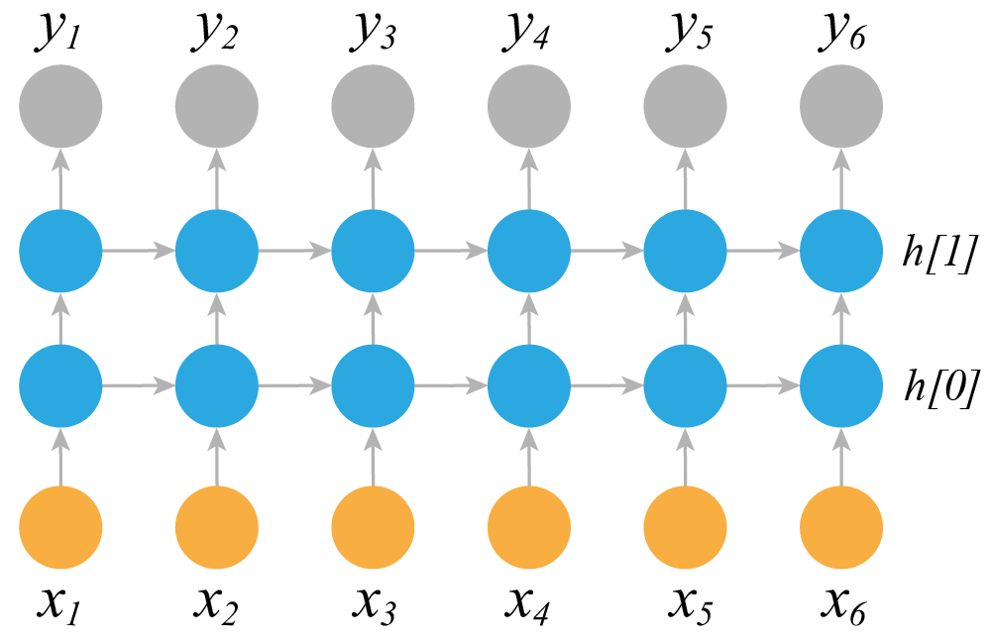
Многослойные RNN

Slide 19
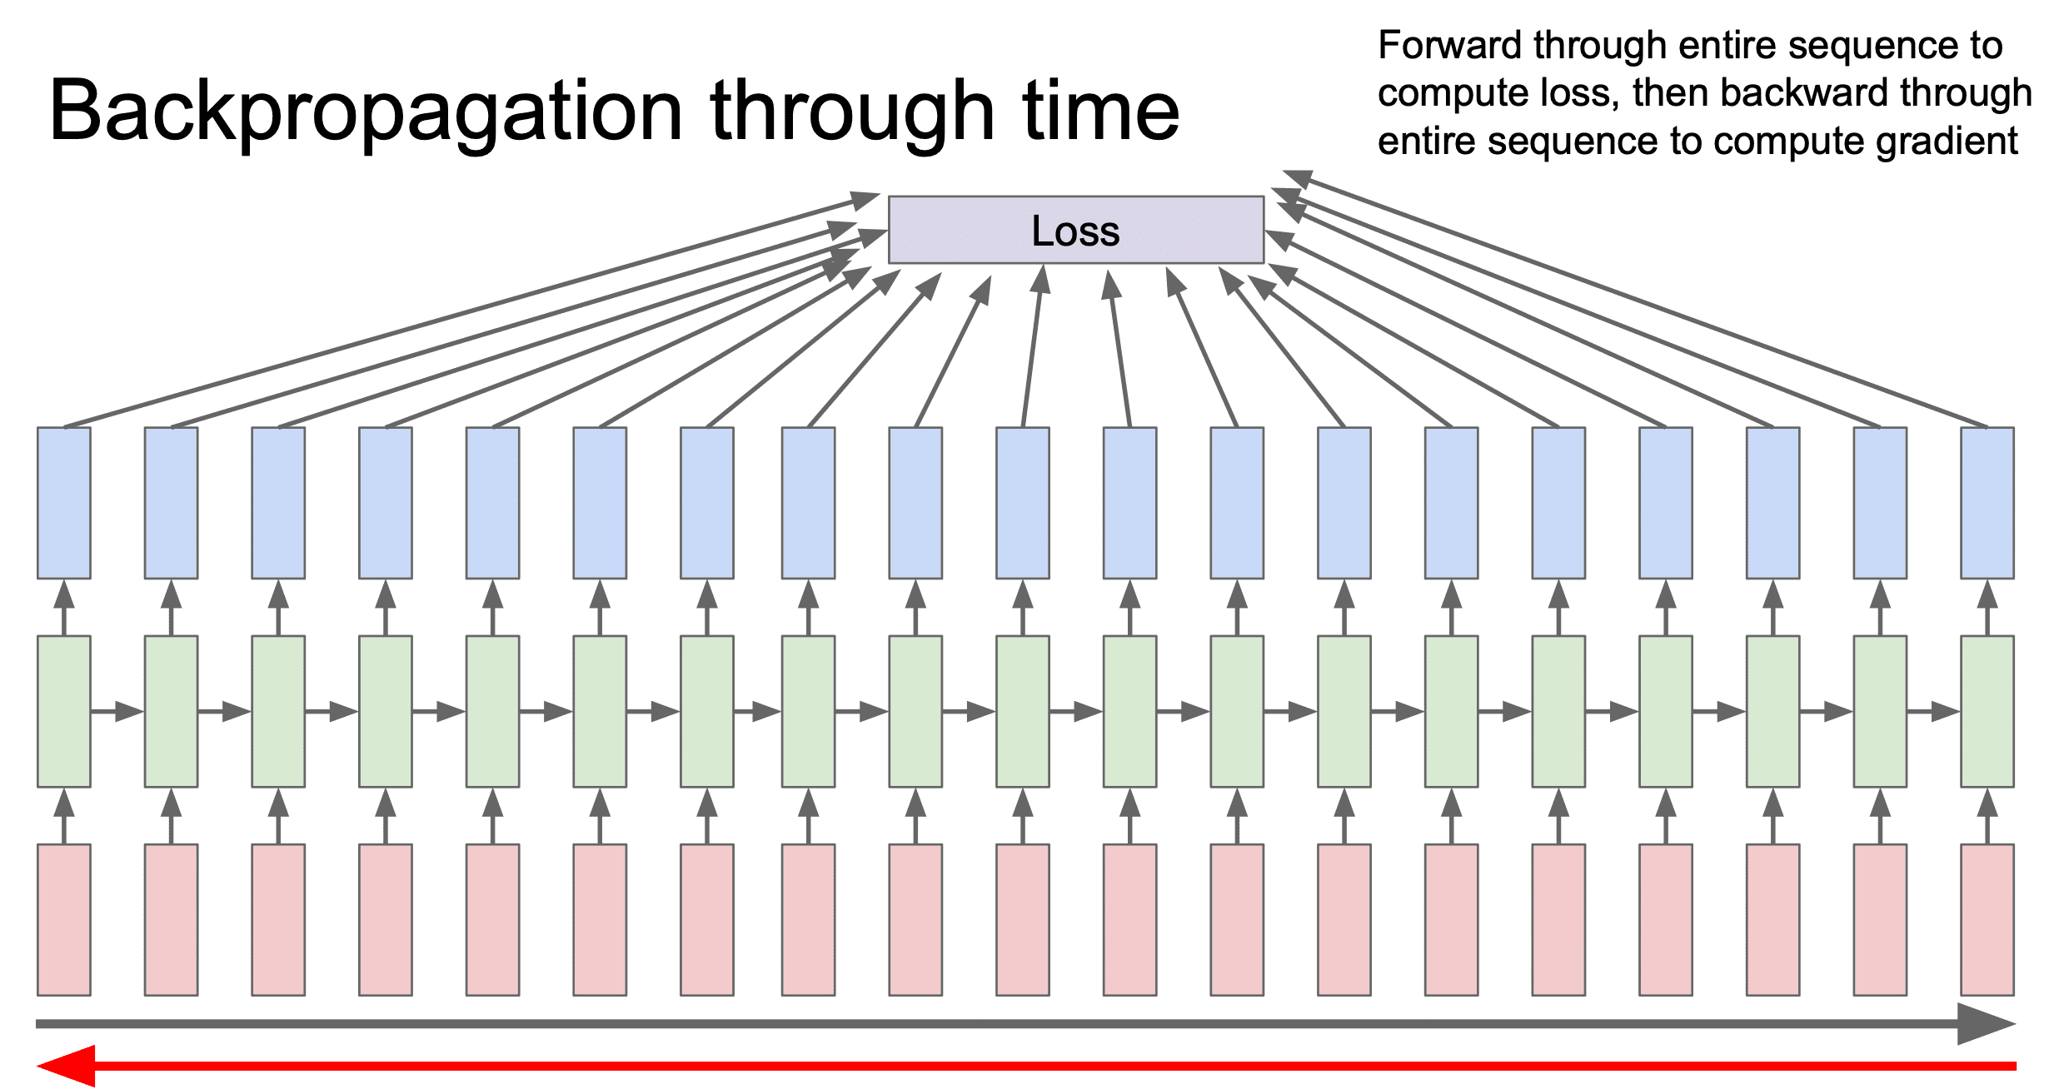
Проблемы с градиентами

Slide 20
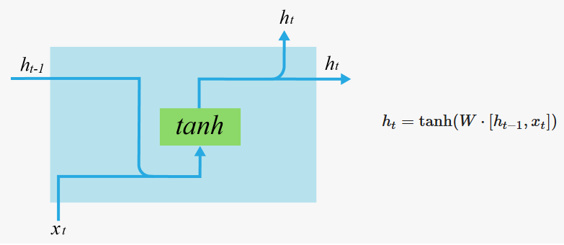
Обычная RNN
Плюсы:
Учитывают порядок и контекст
Работают с последовательностями переменной длины
Выгоднее по памяти на длинных последовательностях
Минусы:
Плохо удерживают долгосрочные зависимости
Последовательный характер вычислений

Slide 21
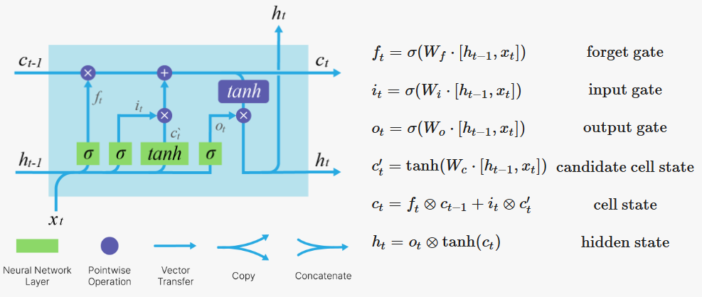
LSTM - Long short-term memory
Долгосрочный контекст
Устойчивее к исчезанию градиентов

Slide 22
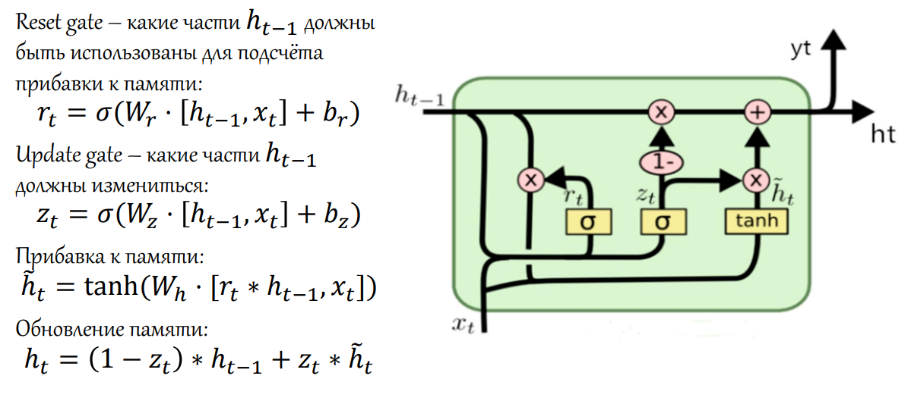
GRU - Gated Recurrent Unit
Более легковесная версия LSTM – GRU (Gated Recurrent Unit). Так же использует гейты и имеет похожую структуру, но имеет несколько отличий:
• Имеет только одно внутреннее состояние ℎ𝑡
• Input и Output gates объединены в один гейт

Slide 23
LSTM vs GRU
• У GRU меньше параметров и она более вычислительно эффективна
• Много данных → LSTM обычно показывает результаты чуть лучше
• Мало данных → GRU обычно показывает результаты чуть лучше
• Однозначно сказать нельзя кто лучше

Slide 24
Вопросы?

Slide 25
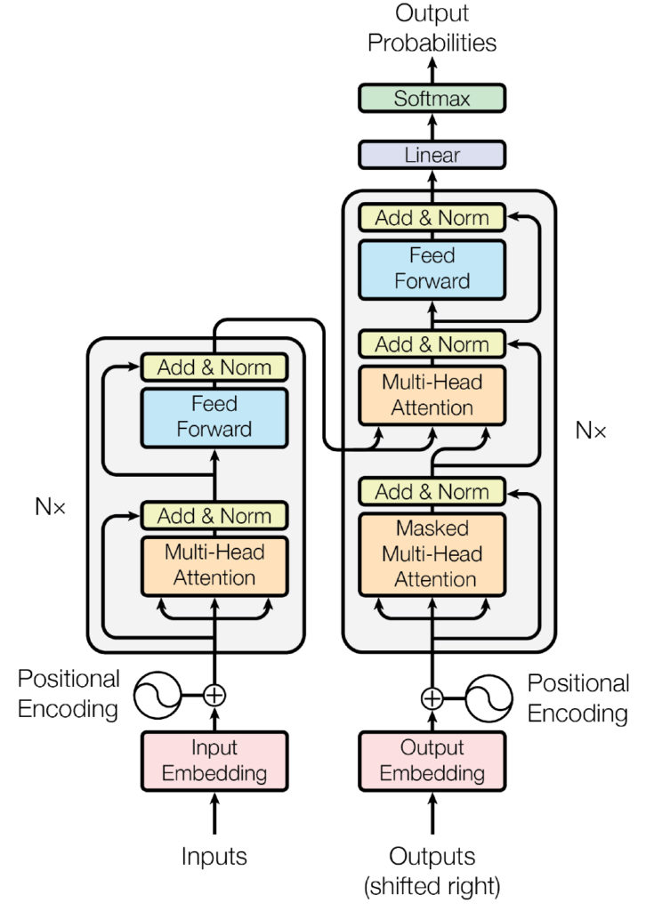
Трансформеры
Трансформеры были представлены в 2017 году компанией Google в статье «Attention Is All You Need».
По аналогии с рекуррентными нейронными сетями (РНС) трансформеры предназначены для обработки последовательностей, таких как текст на естественном языке, и решения таких задач как машинный перевод и автоматическое реферирование. В отличие от РНС, трансформеры не требуют обработки последовательностей по порядку. Например, если входные данные — это текст, то трансформеру не требуется обрабатывать конец текста после обработки его начала.
В последнее время трансформеры значительно превзошли другие нейросетевые архитектуры и сейчас являются State-Of-The-Art моделями.

Slide 26
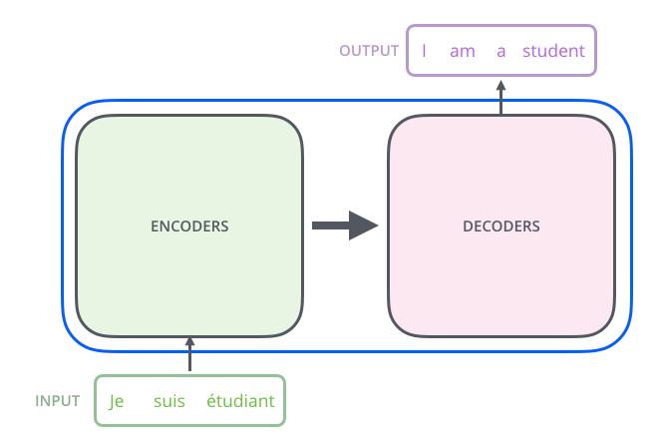
Трансформеры – Encoder-Decoder
Трансформеры – seq2seq модель с архитектурой Encoder-Decoder

Slide 27
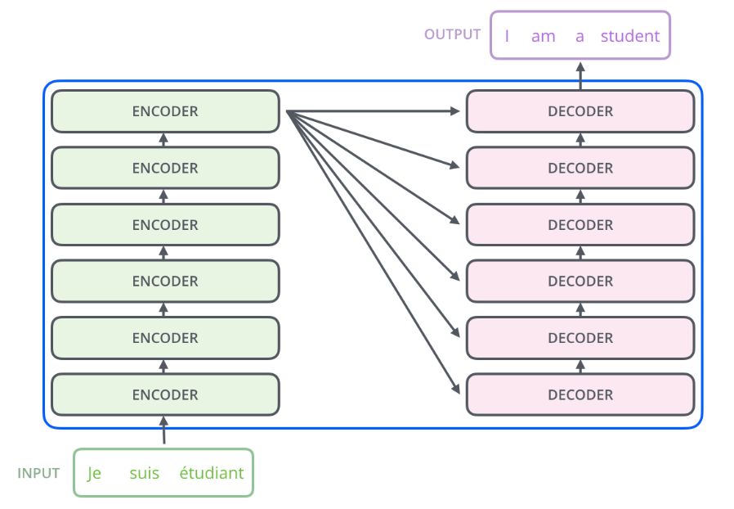
Трансформеры – внутри Encoder-Decoder
Encoder состоит из нескольких слоев, каждый из которых является encoder’ом.
Decoder также состоит из нескольких слоев, и на каждый слой Decoder’а подается одно и то же состояние Encoder’а

Slide 28
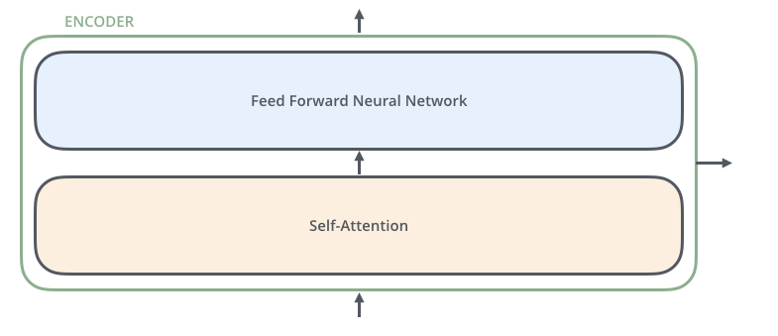
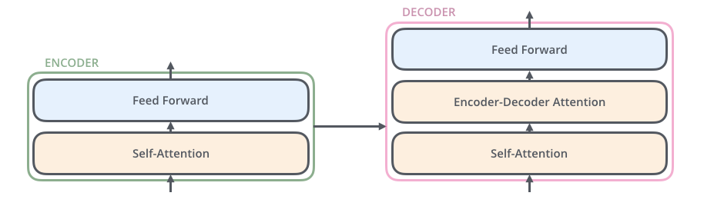
Трансформеры – внутри Encoder-Decoder
Все Encoder’ы состоят из двух частей – механизма Self-Attention и полносвязного слоя (FFNN)
Decoder’ы имеют еще одну часть – Encoder-Decoder Attention

Slide 29
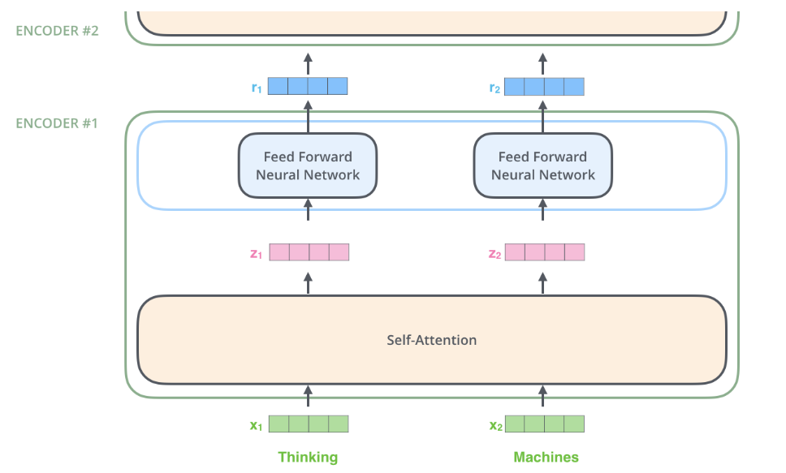
Трансформеры – внутри Encoder-Decoder

Slide 30
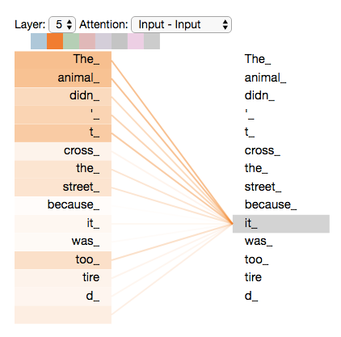
Трансформеры – Self-Attention
По мере обработки каждого слова, self-attention позволяет модели искать в других позициях входной последовательности «подсказки», которые могут улучшить кодирование этого слова.
Фактически Self-Attention – способ встроить «понимание» других релевантных слов в то, которое обрабатывается на текущий момент.

Slide 31
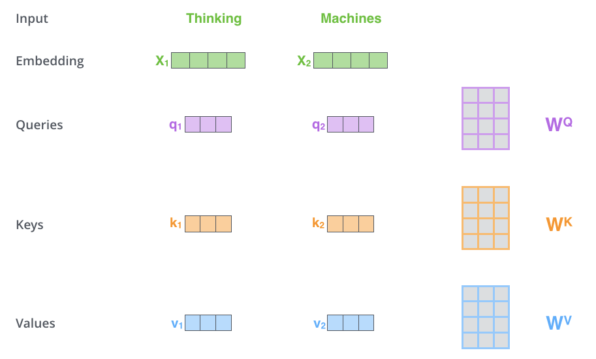
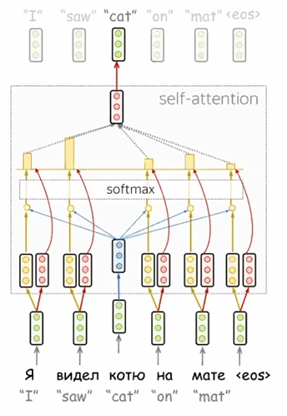
Трансформеры – Self-Attention
Первый шаг – создание векторов q, k, v путем умножения входного эмбеддинга на три матрицы, которые мы обучали в процессе.

Slide 32
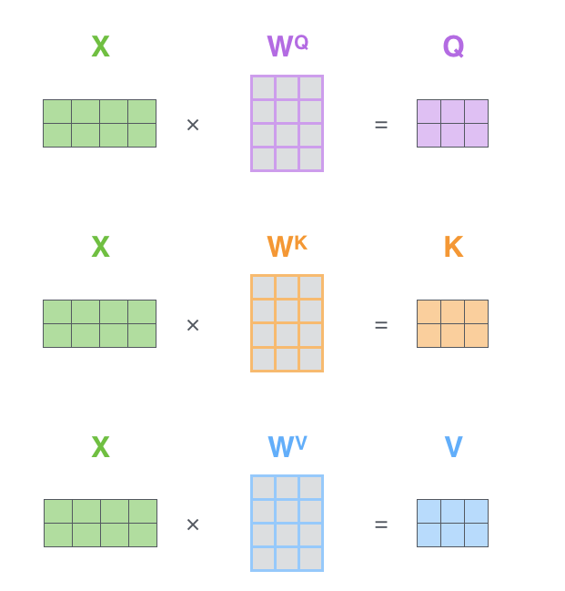
Трансформеры – Self-Attention
В итоге получаем матрицы запросов (query), ключей (keys), значений (values)

Slide 33
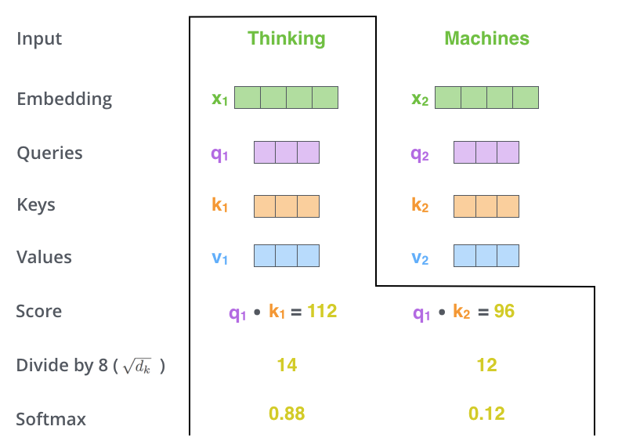
Трансформеры – Self-Attention
Дальнейшие шаги:
Умножаем вектор q на вектора k получая оценки того, сколько внимания нужно уделять другим частям входного предложения, когда мы кодируем слово в определенной позиции.
Делим полученные оценки на 8 (квадратный корень из размерности вектора)
Применяем Softmax

Slide 34
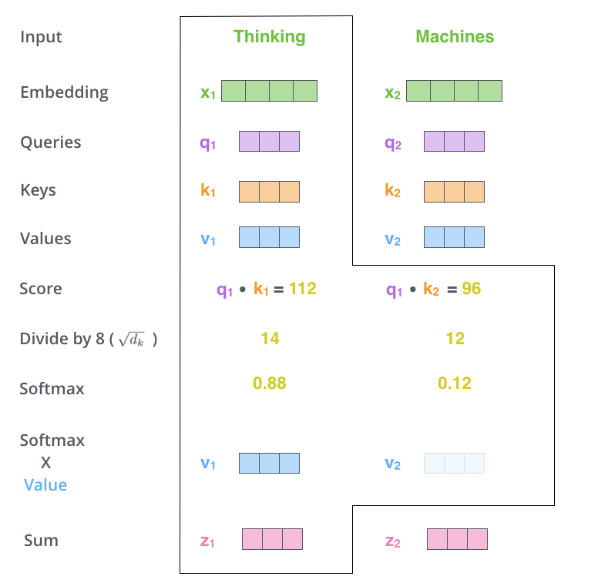
Трансформеры – Self-Attention
Затем:
Умножаем полученные значения на вектора v
Складываем все вместе, получая выходной вектор

Slide 35
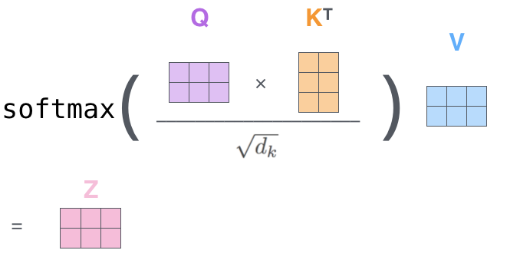
Трансформеры – Self-Attention
В матричной форме это выглядит как:

Slide 36
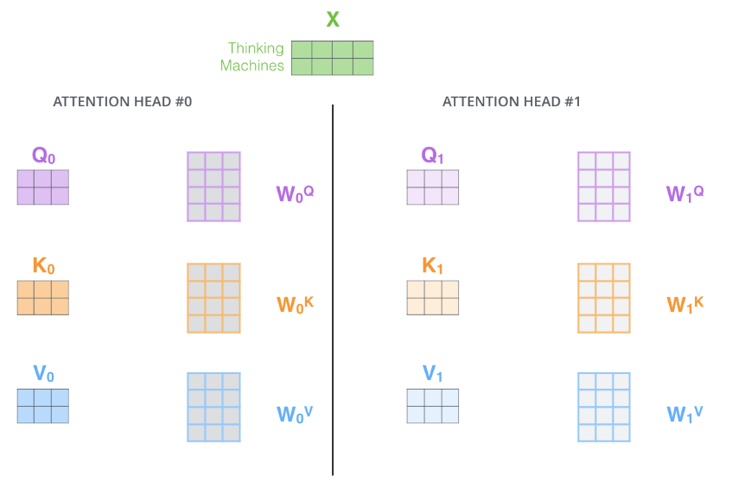
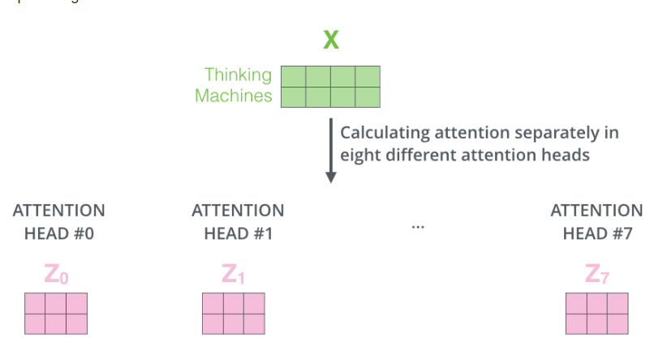
Трансформеры – Multi-Head Attention
В Multi-Head Attention мы поддерживаем отдельные весовые матрицы Q/K/V для каждой головы (head), что приводит к различным матрицам Q/K/V.

Slide 37
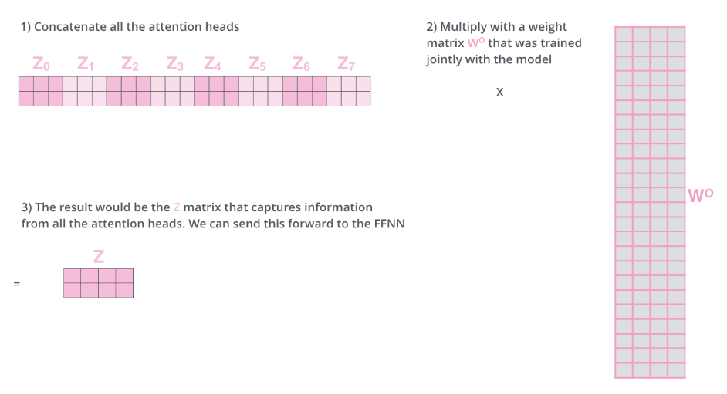
Трансформеры – Multi-Head Attention
После вычисления векторов в Multi-Head Attention они конкатенируются, умножаются на матрицу весов W

Slide 38
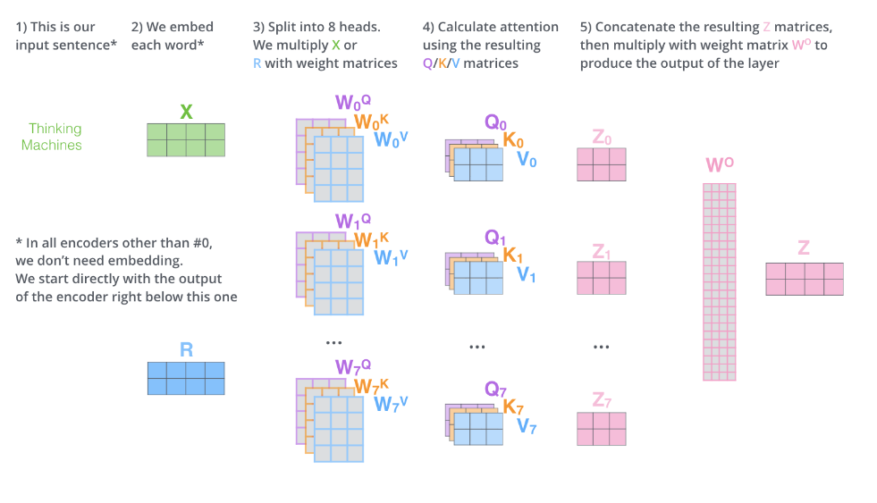
Трансформеры – Multi-Head Attention
Соберем все вместе:

Slide 39
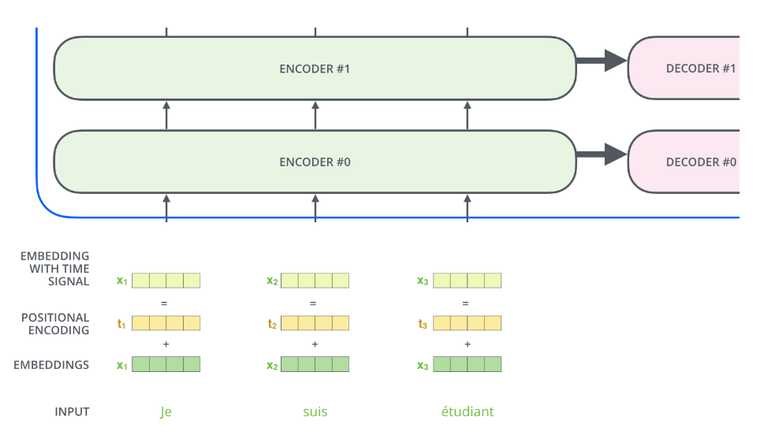
Трансформеры – Positional Encoding
Сейчас в описанном механизме не учитывается порядок слов.
Чтобы решить эту проблему, к основному эмбеддингу добавляется positional эмбеддинг.

Slide 40
Вопросы?

Slide 41
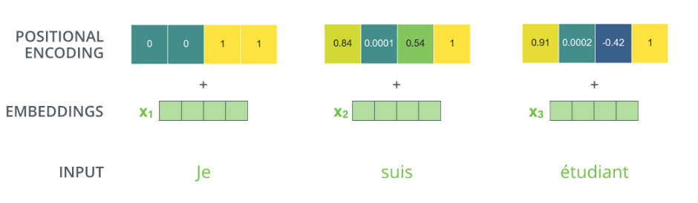
Трансформеры – Positional Encoding
Интуиция здесь такова, что добавление векторов к эмбеддингам обеспечивает значимые расстояния между векторами эмбеддингов после их проецирования в векторы Q/K/V и во время скалярного произведения в Attention.

Slide 42
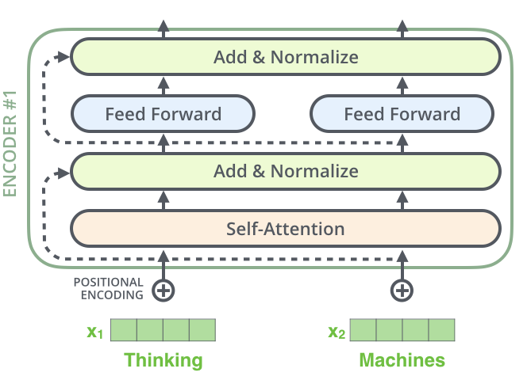
Трансформеры – Residuals & Normalization
Каждый подуровень (self-attention, ffnn) в каждом Encoder’е имеет residual-соединение, и за ним следует шаг нормализации.

Slide 43
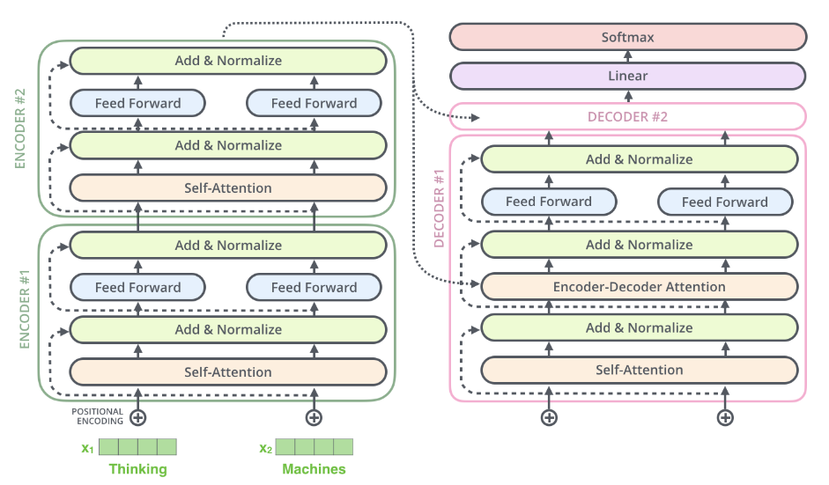
Трансформеры – Residuals & Normalization

Slide 44
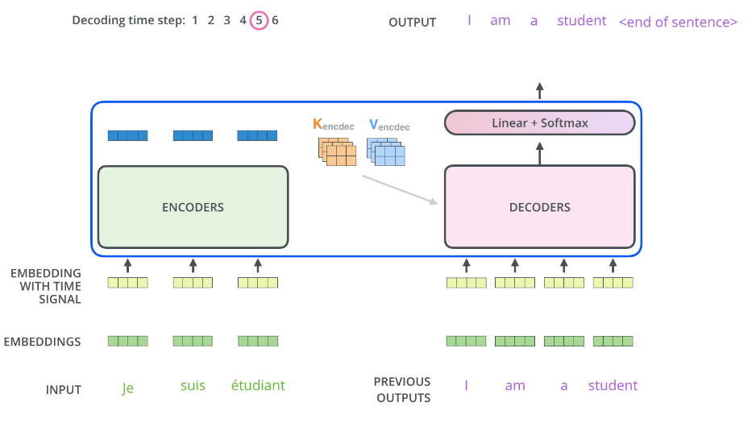
Трансформеры – Decoder
Вектора K и V используются Decoder’ами в Encoder-Decoder Attention слоях, которые помогаю Decoder’у сосредоточиться на соответствующих местах входной последовательности

Slide 45
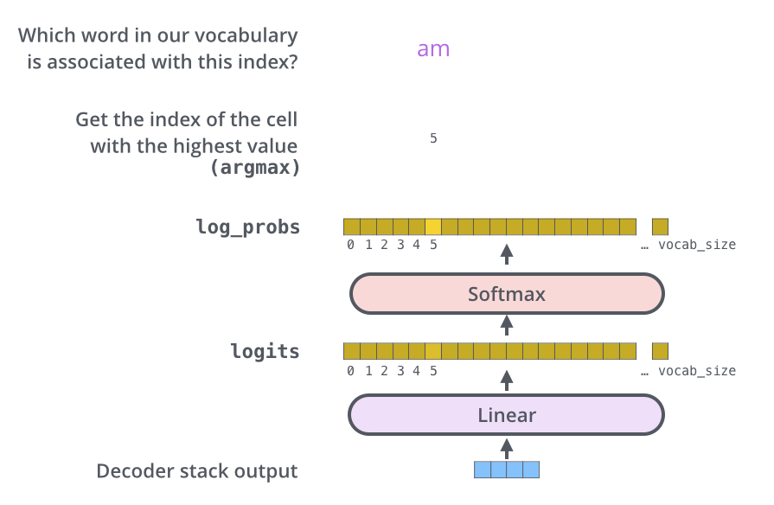
Трансформеры – Linear & Softmax

Slide 46
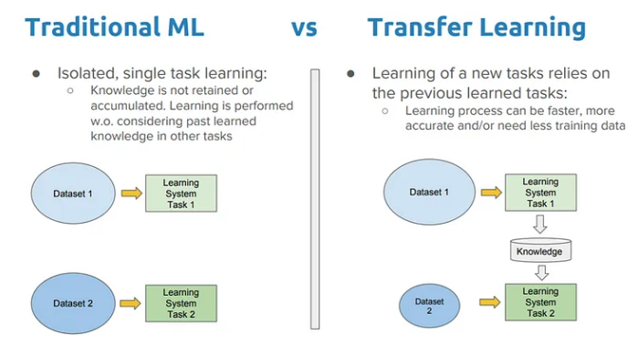
Трасферное обучение (transfer learning)
Трансферное обучение — подраздел ML. Его цель — применение знаний, полученных благодаря решению одной задачи, к другой, но схожей задаче.
При переносе обучения мы начинаем с признаков, усвоенных при решении другой задачи, вместо того чтобы тренировать модели с нуля.
Трансферное обучение предполагает использование предобученных моделей (созданных и натренированных на большом наборе общедоступных данных).

Slide 47
Вопросы?

